Slide 1
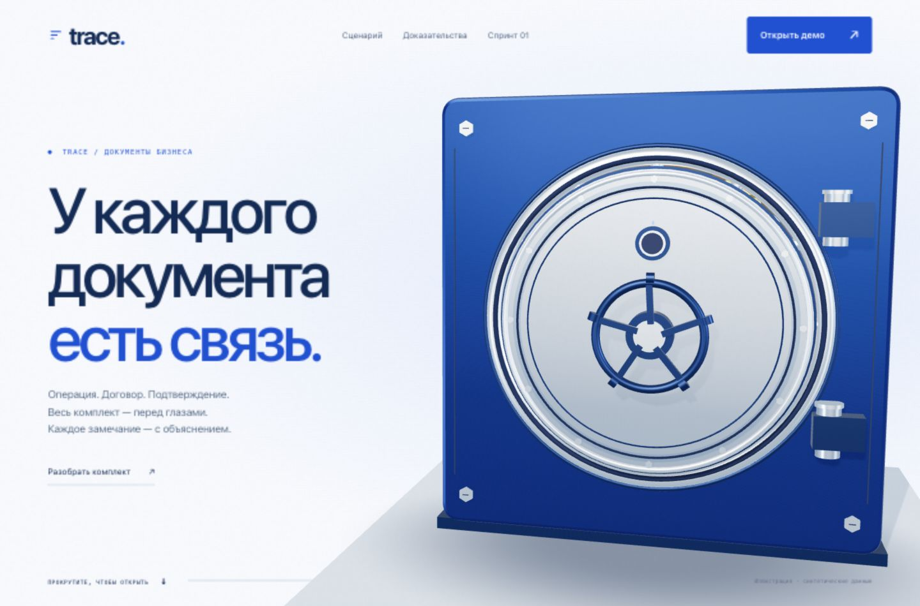
Trace
Документы бизнеса.
Понятные связи.
Сотрудник видит пробел
и проверяет основание
каждого замечания.
Super_Бобры. Спринт 01. Публичное демо содержит только вымышленные данные.
Notes:
Команда Super_Бобры. Первый спринт,17 октября2026. Работающий прототип, синтетические документы. Контакт: Тимофей Франчук.

Slide 2
Запрос документов требует контекста
ПРОЦЕСС БИЗНЕС-КЛИЕНТА
АДРЕСНОЕ ОБЪЯСНЕНИЕ
Банк запрашивает договоры
и подтверждения операций.
Точный комплект зависит
от конкретной ситуации.
Банк России рекомендует
объяснять повторный запрос
и перечислять конкретные
недостающие сведения.
Гипотеза: карта связей уменьшит повторный просмотр
комплекта и поможет подготовить точное уточнение.
Источники: Т-Банк и Банк России. Частота проблемы в выбранном банке пока не измерена.
Notes:
Источники проверены17.10.2026: https://www.tbank.ru/business/help/account/currency-ruble/actions/115-fz/ ; https://www.cbr.ru/protection_rights/rassmotrenie-obrascheniy-potrebiteley-finansovykh-uslug/. Банк описывает процесс, регулятор рекомендует адресность. Ни один источник не устанавливает частоту ручных ошибок или эффект Trace.

Slide 3
Один сотрудник. Один комплект.
Когда клиент прислал документы по запросу,
я хочу увидеть, какие операции подтверждены
и что необходимо уточнить, чтобы продолжить
рассмотрение без повторного просмотра всей папки.
ПОЛЬЗОВАТЕЛЬ
ПОЛУЧАТЕЛИ ПОЛЬЗЫ
Исполнитель проверки документов
бизнес-клиента. Менеджер МСБ
может сопровождать уточнение.
Клиент получает конкретный список.
Владелец процесса измеряет
время и повторную обработку.
Роли и фактическая последовательность работы уточняются по опыту сотрудника.
Notes:
JTBD и сегмент являются гипотезой команды. Роль менеджера может ограничиваться передачей комплекта. Это предстоит уточнить в беседе18.10.2026. Пилот не согласован.

Slide 4
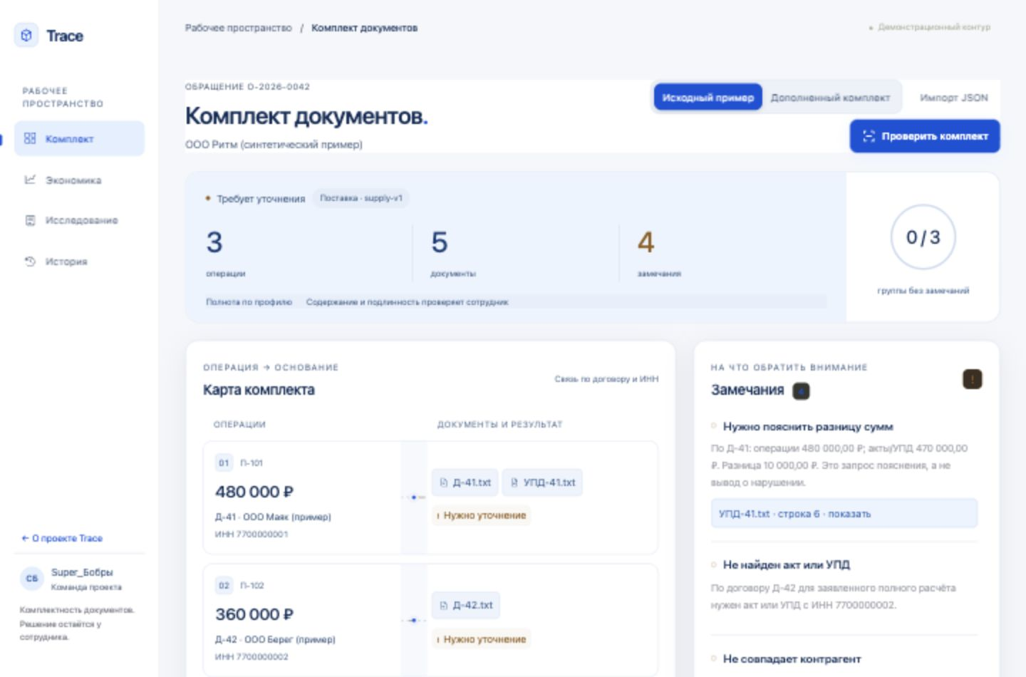
Основной сценарий уже работает
Импорт JSON. Добавление и редактирование TXT в заданном демо-формате.
Notes:
Собственный скриншот браузерного прототипа. Три синтетические операции, пять документов, четыре замечания. После дополнения ноль замечаний по профилю supply-v1.

Slide 5
Каждое замечание можно проверить
Договор и ИНН
Схема расчёта
Связь документов с нужной
группой операций.
Авансы и частичные оплаты
учитываются по профилю.
Пробел связан с требованием. Для имеющегося
документа доступна исходная строка.
Сотрудник проверяет проект уточнения.
Полнота по профилю не подтверждает подлинность документов или законность операции.
Notes:
Текущий профиль supply-v1 является демонстрационным. Содержание, подлинность, подписи, достаточность для банковского процесса и решение оценивает сотрудник.

Slide 6
Аналоги уже умеют сверять комплекты
СУЩЕСТВУЮЩИЕ ВОЗМОЖНОСТИ
ПРОВЕРЯЕМОЕ ОТЛИЧИЕ TRACE
1С: сверка документов
и переход к источнику.
Directum: распознавание,
комплекты и их проверка.
Контекст банковского запроса,
связь с группой операций
и проект адресного уточнения
в одном рабочем сценарии.
Сравним с текущим процессом и настройками банка.
Если доработка существующей системы выгоднее, выберем её.
УТП является гипотезой. Отсутствие аналогов не заявляется.
Notes:
Источники: https://v8.1c.ru/its/services/1c-sverka/; https://www.directum.ru/blog-post/directum_ario_one__ai-sistema_dlja_obrabotki_dokumentov_sovmestimaja_s_ljubymi_klassami_po. Проверены17.10.2026. 1С поддерживает переход к источнику. Directum уже включает комплектование и проверку комплектности. Преимущество Trace перед банковскими настройками не установлено.

Slide 7
Технические результаты воспроизводятся
200
16
синтетических комплектов
10 типов учебных сценариев
автоматизированных тестов
правил и API
200 из 200 совпадений с заданными кодами замечаний.
60 полных и 140 неполных комплектов.
В этом наборе ложной полноты не обнаружено.
Узкий профиль и заданный формат. Качество на банковских документах ещё не оценено.
Notes:
Источники: reports/tests.txt; reports/benchmark-summary.json; reports/benchmark-cases.json. Seed17102026. Метки сформированы из описанных мутаций до запуска правил. Повторяемые шаблоны не являются независимой банковской выборкой.

Slide 8
Метрики связывают удобство с качеством
−25%
−20%
медианное активное время
разбора подходящего кейса
доля повторных запросов
из-за неполноты комплекта
Условия: качество не ухудшается, критические пропуски
и инциденты доступа останавливают проверку.
Цели пилота. Для денежной модели используется средняя экономия времени, а не изменение медианы.
Notes:
Все проценты являются целями будущего пилота, не полученными результатами. Основная метрика: медиана активных минут на завершённый подходящий кейс, включая проверку и исправление результата. Дополнительная: относительное изменение доли повторов из-за неполноты.

Slide 9
Охват считаем по процессу банка
1 банк
1 профиль
10–20
Предлагаемый первый контур: сотрудники одного процесса.
Обрабатываемые кейсы за год:
Все обращения × применимость × использование
Нужны агрегаты владельца процесса. Кейсы, документы, клиенты и сотрудники считаются отдельно.
Notes:
Официальный кейс оценивает охват для внутренних решений: https://fintechacademy.ru/task-1. Числа10–20 являются предлагаемым дизайном пилота. Пользователи и поток не подтверждены. Реестр МСП не используется как TAM рабочих мест.

Slide 10
Экономика при общих допущениях
Кейсов/год | Часы/год | Чистый эффект/год | Окупаемость
30 000 | 1 260 | −633 тыс. ₽ | Нет
60 000 | 2 520 | −66 тыс. ₽ | Нет
120 000 | 5 040 | +1,068 млн ₽ | ≈2,25 года
Порог покрытия только эксплуатации: около 63 493 кейсов/год.
Перед внедрением подтверждаем поток и реализуемую экономию.
Применимость 60%, использование 70%, 6 мин/кейс, 900 ₽/ч, реализация 50%. Запуск 2,4 млн ₽, OPEX 1,2 млн ₽/год.
Без разгона и дисконтирования. Допущения, не данные банка.
Notes:
Все параметры являются допущениями команды. e=.6,a=.7,средняя экономия6мин,час900₽,реализация.5,CAPEX2.4млн₽,OPEX1.2млн₽/год. Простой срок окупаемости после выхода на стабильный режим. Формульная модель в analytics/Trace-financial-model.xlsx.

Slide 11
Путь к пилоту ограничен одним профилем
ДО 1 НОЯБРЯ
СЛЕДУЮЩИЕ СПРИНТЫ
Интервью и уточнение сценария.
Источники, метрики и проверки.
Версия для первого спринта.
OCR/текстовый вход, профили,
доступы и аудит.
Дизайн пилота и масштабирование.
Размещение внутри банковского контура.
Интеграция с CRM/ДБО через согласованные адаптеры.
Решения и отправку клиенту выполняет сотрудник.
Согласуются владелец, качество, экономика и критерии остановки. Пилот пока не согласован.
Notes:
Сроки соревнования: https://fintechacademy.ru/task-1. Пилот4–6недель с10–20сотрудниками является предложением, не договорённостью. Базовые правила не зависят от внешней генеративной модели.

Slide 12
Команда: пять участников
Тимофей Франчук
Продукт, координация и питч
Антон Никитин
Backend и правила проверки
Сергей Криницкий
Frontend и motion-дизайн
Никита Романов
Исследование, охват и метрики
Михаил Мишуков
Интеграции и тестирование
План ответственности команды. Банковская методология и требования ИБ согласуются с владельцем процесса.
Notes:
Состав предоставлен командой17.10.2026. Распределение ролей сформировано по просьбе пользователя как план ответственности. Предыдущий опыт и подтверждённые специализации не заявляются.

